Slide 1

第二篇 看细则，用模板，解题再规范

Slide 2
*第5讲 函数与导数
题型一 利用导数研究函数的单调性与极值、最值问题
题型二 导数的综合应用问题

Slide 3
题型一 利用导数研究函数的单调性与极值、最值问题
例1 (10分)(2014·安徽)设函数f(x)＝1＋(1＋a)x－x²－x³，其中a>0.
(1)讨论f(x)在其定义域上的单调性；
(2)当x∈[0,1]时，求f(x)取得最大值和最小值时的x的值.

Slide 4
规范解答
解 f(x)的定义域为(－∞，＋∞)，
f′(x)＝1＋a－2x－3x². [1分]
令f′(x)＝0，
所以f′(x)＝－3(x－x₁)(x－x₂). [2分]
当x<x₁或x>x₂时，f′(x)<0；

Slide 5
当x₁<x<x₂时，f′(x)>0. [3分]
故f(x)在(－∞，x₁)和(x₂，＋∞)内单调递减，在(x₁，x₂)内单调递增. [4分]
(2) 因为a>0，所以x₁<0，x₂>0. [6分]
①当a≥4时，x₂≥1，由(1)知，f(x)在[0,1]上单调递增，
所以f(x)在x＝0和x＝1处分别取得最小值和最大值；[6分]
②当0<a<4时，x₂<1，由(1)知，f(x)在[0，x₂]上单调递增，在[x_{2,}1]上单调递减，

Slide 6
又f(0)＝1，f(1)＝a，
所以当0<a<1时，f(x)在x＝1处取得最小值； [8分]
当a＝1时，f(x)在x＝0处和x＝1处同时取得最小值；[9分]
当1<a<4时，f(x)在x＝0处取得最小值. [10分]

Slide 7
评分细则
第(1)问得分点
1.若没写出定义域可不扣分.
2.若f′(x)<0与f′(x)>0解集出错，只得2分.
3.若(－∞，x₁)和(x₂，＋∞)中间用∪连接，扣1分.

Slide 8
第(2)问得分点
1.没根据a≥4与0<a<4分类讨论，不得分.
2.当0<a<4时，没根据0<a<1，a＝1,1<a<4讨论，扣3分.
3.按a>4与0<a≤4分类讨论，同样得分.
4.当0<a<4时，把a＝1合并在0<a<1或1<a<4讨论，同样得分.

Slide 9
答题模板
第一步：确定函数的定义域.如本题函数的定义域为R；
第二步：求f(x)的导数f′(x)；
第三步：求方程f′(x)＝0的根；
第四步：利用f′(x)＝0的根和不可导点的x的值从小到大顺次将定义域分成若干个小开区间，并列出表格；

Slide 10
第五步：由f′(x)在小开区间内的正、负值判断f(x)在小开区间内的单调性；
第六步：明确规范地表述结论；
第七步：反思回顾.查看关键点、易错点及解题规范.

Slide 11
跟踪训练1 已知函数f(x)＝ (x∈R).其中a∈R.
(1)当a＝1时，求曲线y＝f(x)在点(2，f(2))处的切线方程；
所以，曲线y＝f(x)在点(2，f(2))处的切线方程为

Slide 12
(2)当a≠0时，求函数f(x)的单调区间与极值.
由于a≠0，以下分两种情况讨论.

Slide 13
当x变化时，f′(x)，f(x)的变化情况如下表：

Slide 14
函数f(x)在x₂＝a处取得极大值f(a)，且f(a)＝1.

Slide 15
当x变化时，f′(x)，f(x)的变化情况如下表：

Slide 16
函数f(x)在x₁＝a处取得极大值f(a)，且f(a)＝1.

Slide 17

极大值为1，极小值为－a².

Slide 18
题型二 导数的综合应用问题
例2 (10分)(2014·课标全国Ⅰ)f(x)＝aln x＋ x²－bx(a≠1)，曲线y＝f(x)在点(1，f(1))处的切线斜率为0.
(1)求b；

Slide 19
规范解答
由题设知f′(1)＝0，解得b＝1. [3分]
(2)f(x)的定义域为(0，＋∞)，

Slide 20
故当x∈(1，＋∞)时，f′(x)>0，f(x)在(1，＋∞)单调递增.

Slide 22
所以不合题意. [8分]

Slide 23
评分细则
第(1)问得分点
1.若导函数求错，不得分.
2.若f′(1)＝0解错，只得1分.

Slide 24
第(2)问得分点
1.若没求定义域，其他正确，不扣分.
2.没进行分类讨论的，不得分.漏一类扣2分.
3.没有结论的扣1分.
4.利用其他方法求解的，同样得分.

Slide 25
答题模板
第一步：整理函数式，对其求导数；
第二步：研究函数单调性，含参数的，要依题意对参数进行讨论；
第三步：应用函数单调性，解决题目涉及的问题，如存在性问题，恒成立问题，探索性问题等，主要依据是函数最值、单调性；
第四步：得出综合结论；
第五步：回顾反思，查易错点，验规范性.

Slide 26
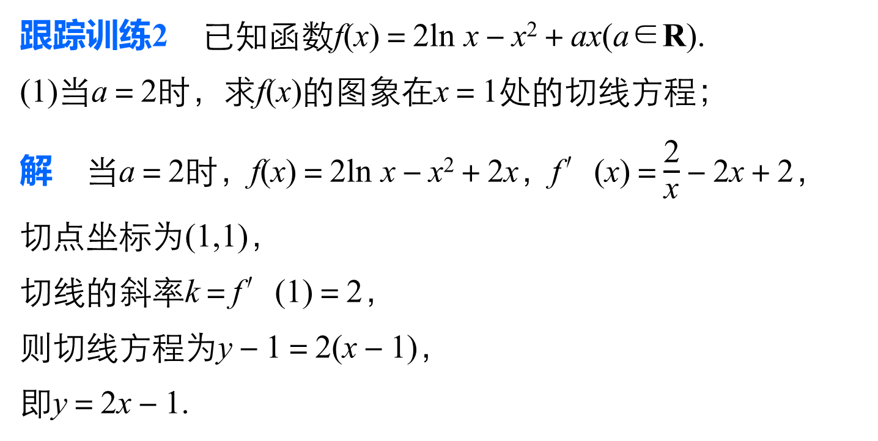
跟踪训练2 已知函数f(x)＝2ln x－x²＋ax(a∈R).
(1)当a＝2时，求f(x)的图象在x＝1处的切线方程；
解 当a＝2时，f(x)＝2ln x－x²＋2x，f′(x)＝$\frac{\text{2}}{\text{x}}$－2x＋2，
切点坐标为(1,1)，
切线的斜率k＝f′(1)＝2，
则切线方程为y－1＝2(x－1)，
即y＝2x－1.

Slide 27
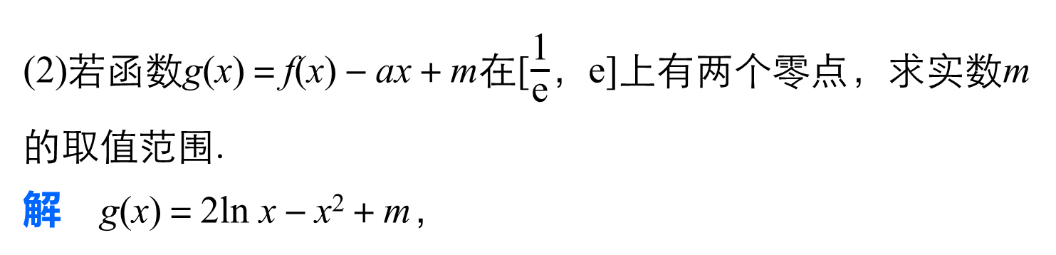
(2)若函数g(x)＝f(x)－ax＋m在[$\frac{\text{1}}{\text{e}}$，e]上有两个零点，求实数m的取值范围.
解 g(x)＝2ln x－x²＋m，
∴当g′(x)＝0时，x＝1.

Slide 28
当1<x<e时，g′(x)<0.
故g(x)在x＝1处取得极大值g(1)＝m－1.

